Slide 1

Psicologia IFRR
Andressa Rebouças
Daiane Silva
Larissa Lira
Wilma Moraes

Slide 2
Panorama da Psicologia no IFRR
Reitoria (Saúde e Qualidade de Vida do Servidor)
Campus Boa Vista
Campus Boa Vista Zona Oeste
Campus Avançado Bonfim
Campus Amajari
Campus Novo Paraíso

Slide 3
Visita aos campi do IFRR
Objetivos:
conhecer a realidade local e o perfil da comunidade acadêmica;
identificar as principais demandas apresentadas;
apresentar uma devolutiva da visita a PROEN;
contribuir na estruturação de um programa de prevenção e promoção à saúde emocional no ambiente acadêmico.
Método:
realização da visita, entrevista e aplicação de questionário.

Slide 4
Cronograma das visitas
Data | Campus | Profissionais
15 de abril | CBV | Andressa, Larissa e Wilma
17 de abril | CBVzo | Larissa e Wilma
23 de abril | CAB | Andressa e Larissa
25 de abril | CAM | Larissa e Wilma
Em aberto | CNP

Slide 5
Trabalhos realizados pela psicologia no âmbito do IFRR
Atendimentos e orientação a alunos, familiares e servidores;
Rodas de conversa, palestras com a comunidade acadêmica;
Intervenções psicoeducativas em sala de aula;
Realização de oficinas nos encontros pedagógicos;
Participação nos conselhos de classe;
Palestras para familiares;

Slide 6
Trabalhos realizados pela psicologia no âmbito do IFRR
Apoio ao NAPNE em questões educacionais inclusivas;
Participação em banca de TCC;
Orientação de Projetos de Extensão.

Slide 7
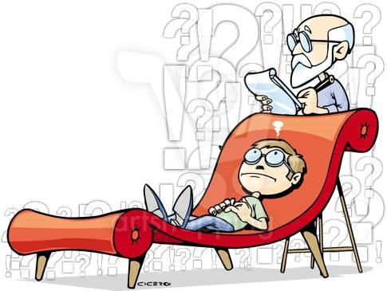
O que pode fazer o psicólogo na escola?
Transpor modelo clínico terapêutico/representação social dominante da atividade profissional.

Slide 8
O que pode fazer o psicólogo na escola?
Complexas demandas da educação brasileira e da Rede Federal;
Particularidades das diferentes modalidades e níveis de ensino;
Dimensão psicoeducativa e dimensão psicossocial;

Slide 9
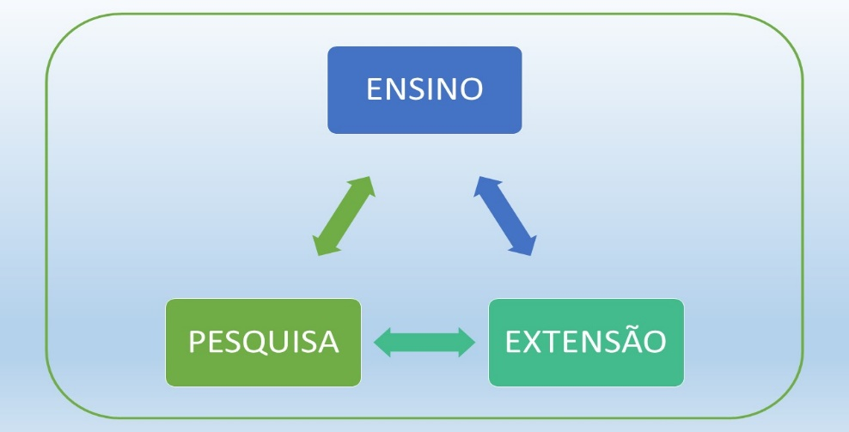
O que pode fazer o psicólogo na escola?
Trabalho integrado em equipe;

Slide 10
Pontos positivos
Inserção do profissional na Rede federal e na assistência estudantil;
Escola (Campus) como um espaço privilegiado para ações voltadas a prevenção e promoção da saúde e bem - estar.

Slide 11
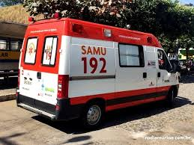
Dificuldades encontradas
Acionar os profissionais em situação de “emergência”;
Matriz curricular saturada;
Estreitar o diálogo com a equipe multiprofissional;
Estruturar projetos e programas de prevenção e promoção da saúde.

Slide 12
Referências
Código de ética profissional do Psicólogo, Brasília agosto 2005
Conselho Federal de Psicologia Referências técnicas para Atuação de Psicólogas(os) na Educação Básica / Conselho Federal de Psicologia. - Brasília: CFP, 2013.
MARTÍNEZ MITJÁNS, Albertina. O que pode fazer o psicólogo na escola?. Em Aberto, Brasília, v. 23, n. 83, p. 39-56, mar. 2010. Disponível em: <http://www.rbep.inep.gov.br/index.php/emaberto/article/viewFile/1634/1298>. Acesso em: 15 dez. 2010.

